Slide 1
4조 Like IT
문희준 이제진 조아라 이태호

Slide 2
목차
Q&A
시연
개발과정
주요기능
개요

Slide 3
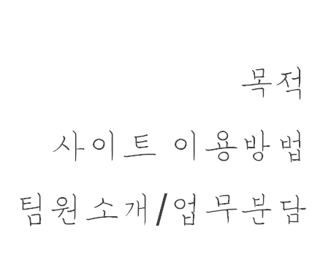
1. 개요

Slide 4
목적
조사 결과 최근 2년간
평균 5차례 해외여행
설문 응답자 중 90%
“최근 2년 안에 아시아여행”
한국
25개 나라 2년간
평균 3회
한국
미국 외 25개국

Slide 5
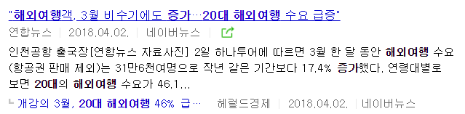
목적
2030
최근 여행에 대한 관심도가 2030세대에 부쩍 증가함
여행 정보를 제공하고 크루를 모집하여
혼자 가기 싫은 사람들, 여행을 좋아하는 사람들이 서로 모여 여행을 떠날 수 있도록 하기 위해 만듦.

Slide 6
How?
TripSignal 이용방법
여행정보 검색
크루원 크루 신청
크루장 방 개설
원하는 나라와 도시
상세코스 및 경로

Slide 7
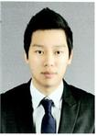
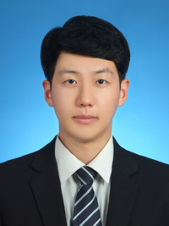

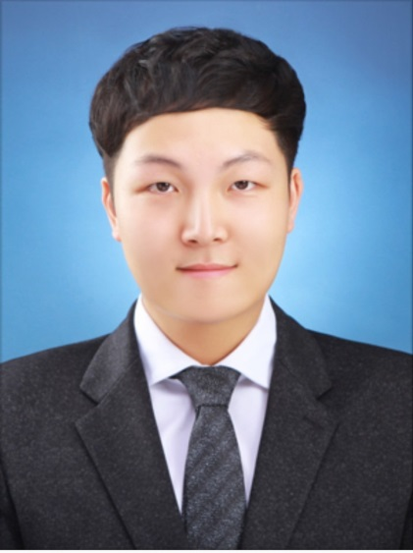
업무 분담
팀장 문희준
<설계>
WBS
간트차트
테이블 명세서
<구현>
회원관리게시판
항공권 및 환율
팀원 이제진
<DB설계>
ERD
요구사항 정의서
UI 명세서
<구현>
크루 게시판
구글맵 API연계
팀원 조아라
<설계>
요구사항 정의서
유스케이스 명세서
다이아그램
<구현>
여행후기게시판
댓글 기능
팀원 이태호
<설계>
유스케이스 명세서
다이아그램
<구현>
여행정보게시판
마이페이지

Slide 8
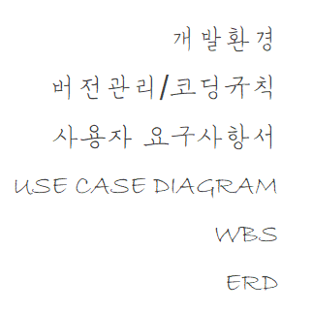
2. 개발과정

Slide 9











개발 환경
OS(Linux Mint)
Server
(Tomcat 8.5)
Oracle DB(11c)
Language
Java 8
JDK1.8
Mybatis3
Frame Work
형상관리

Slide 10
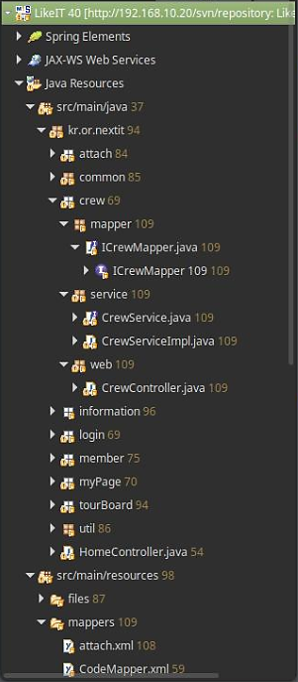
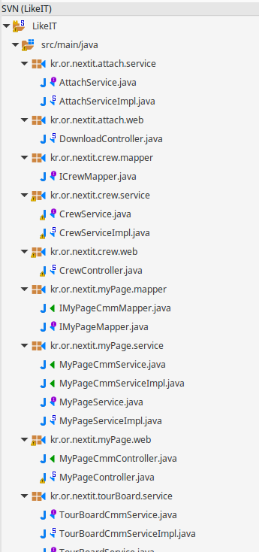
버전관리 / 코딩 규칙
버전관리 - SVN
코딩규칙
MVC에서 Model, View, Controller를 테이블, 패키지 별로 구분하여 코드 작성
예)
Controller : CrewBoardController
Model : ICrewBoardMapper(interface)
CrewBoardMapper(class)
Service : CrewBoardService(interface)
CrewBoardServiceImpl(class)
View : CrewBoardView(JSP)

Slide 11
사용자 요구사항서
요구사항ID | Req01-0003 | 요구사항명 | 크루 모집 게시판
의뢰부서명 | 넥스트 IT 교육센터 | 처리담당팀명 | Like_IT
검토결과 |  | 검토의견
현황 | 시스템 기능 구현
요구사항정의
기능 | [사용자(방장)] - 크루 게시판 등록 - 크루 게시판 수정 - 크루 게시판 삭제 [사용자(일반)] - 크루 게시판 사용(댓글 수정, 삭제, 등록) [관리자] - 신고 관리 - 크루 게시판 글 조회 - 크루 게시판 관리
화면/보고서 | 크루 게시판 이동 시 화면에 출력
데이터 | 게시판 출력에 필요한 DB, 게시판 등록에 필요한 파일 첨부
비기능 | 부분 기능으로 작성
첨부파일 | 회의록

Slide 12
사용자 요구사항서
요구사항ID | Req01-0001 | 요구사항명 | 로그인
의뢰부서명 | 넥스트 IT 교육센터 | 처리담당팀명 | Like_IT
검토결과 |  | 검토의견
현황 | 시스템 기능 구현
요구사항정의
기능 | [사용자] - 회원가입 후 서비스 다수 이용 가능 - 사용자 로그인시 게시판 등록 및 댓글등록 가능 - 마이페이지 접근 및 수정 가능 - 비회원시 회원가입 가능 [관리자] - 관리자 권한의 아이디를 사전에 부여하여 회원 관리할 수 있는 권한을 부여 - 관리자 아이디로 로그인 후 회원목록 관리 페이지로 이동이 가능
화면/보고서 | 메인 페이지 상단 노출
데이터 | - 필요 데이터 : 회원 가입 시 필요한 데이터, 로그인 시 필요한 ID 및 PASSWORD - 검증 데이터 : 회원 가입 주소 API 필요, 회원가입 시 아이디 중복체크
비기능 | 부분 기능으로 작성
첨부파일 | 회의록

Slide 13
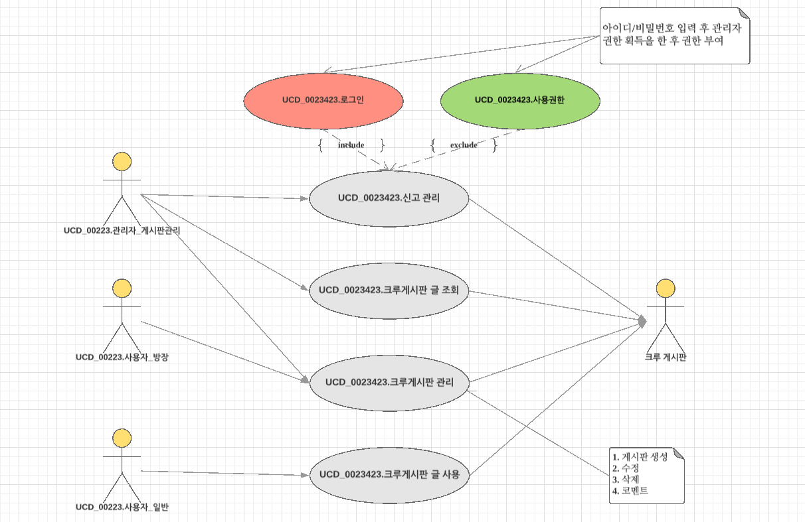
Use Case Diagram

Slide 14
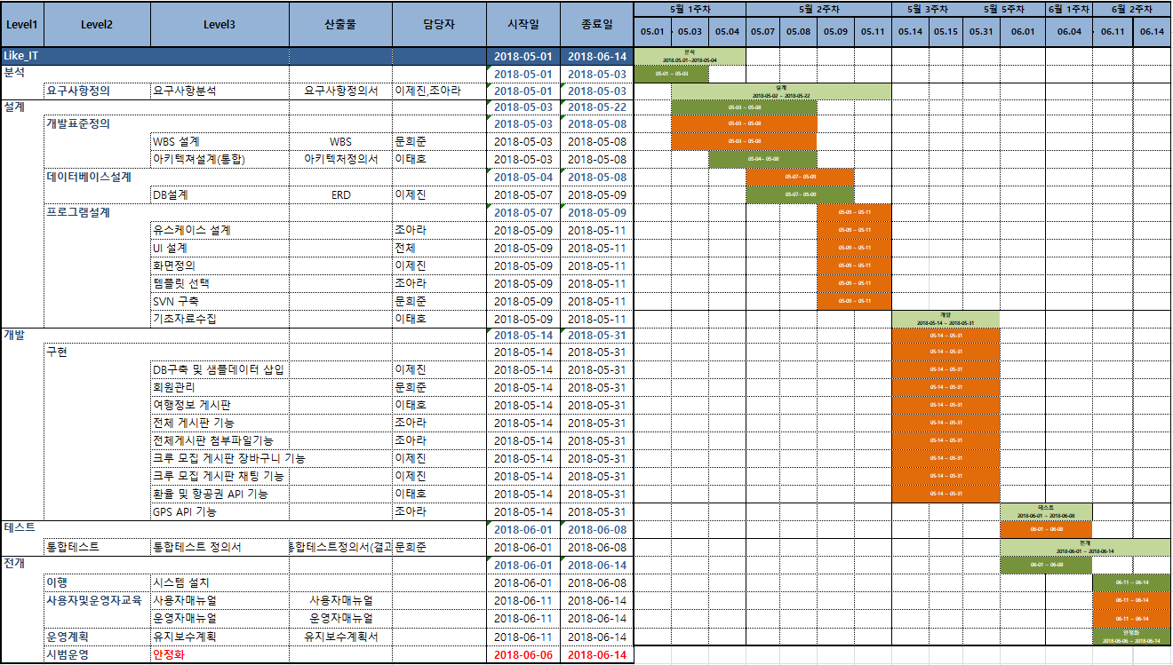
WBS / 간트차트

Slide 15
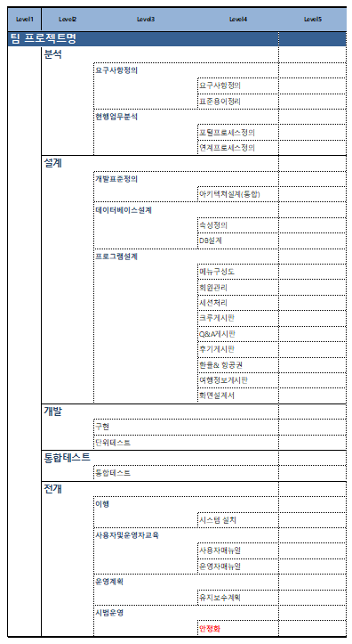
WBS / 간트차트
총 프로젝트 기간 2018-05-01 ~ 2018-06-14
분석 기간 2018-05-01 ~ 2018-05-04
설계 기간 2018-05-02 ~ 2018-05-16
개발 기간 2018-05-17 ~ 2018-06-05
테스트 기간 2018-06-06 ~ 2018-06-11
전개 기간 2018-06-06 ~ 2018-06-13

Slide 16
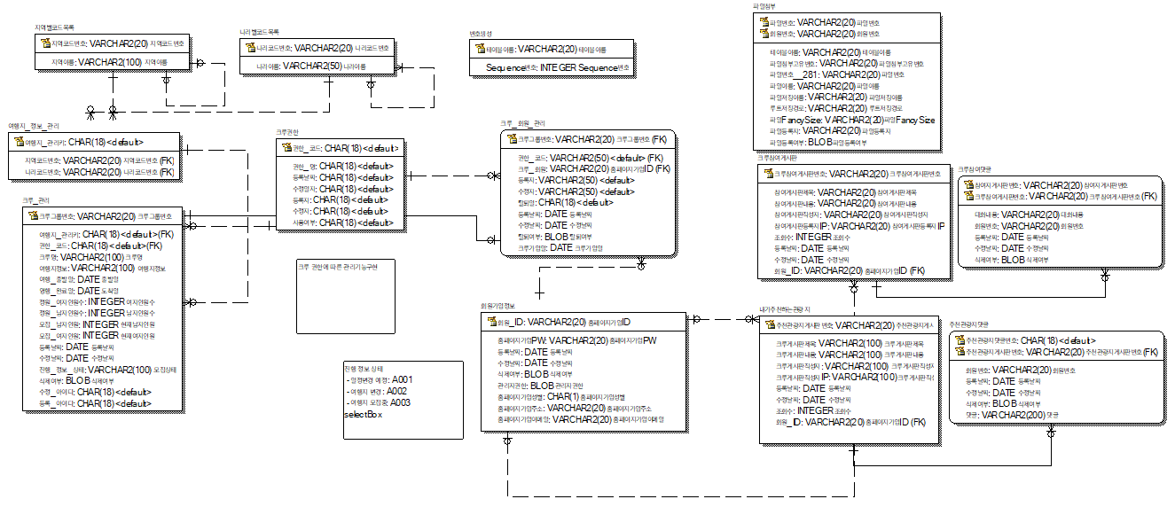
ERD

Slide 17
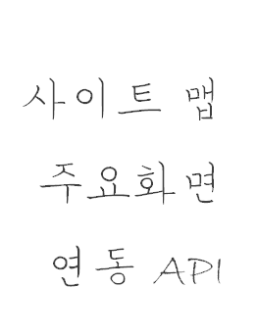
3. 주요기능 소개

Slide 18
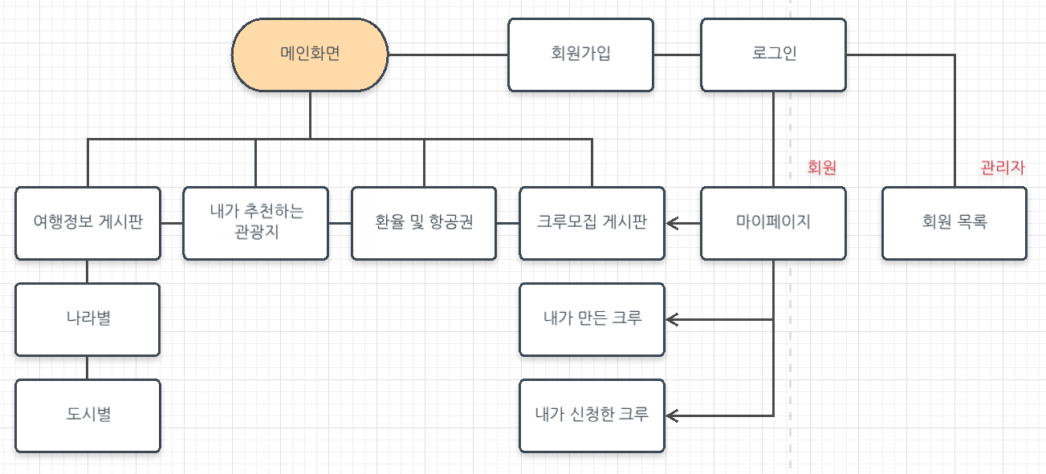
사이트맵

Slide 19
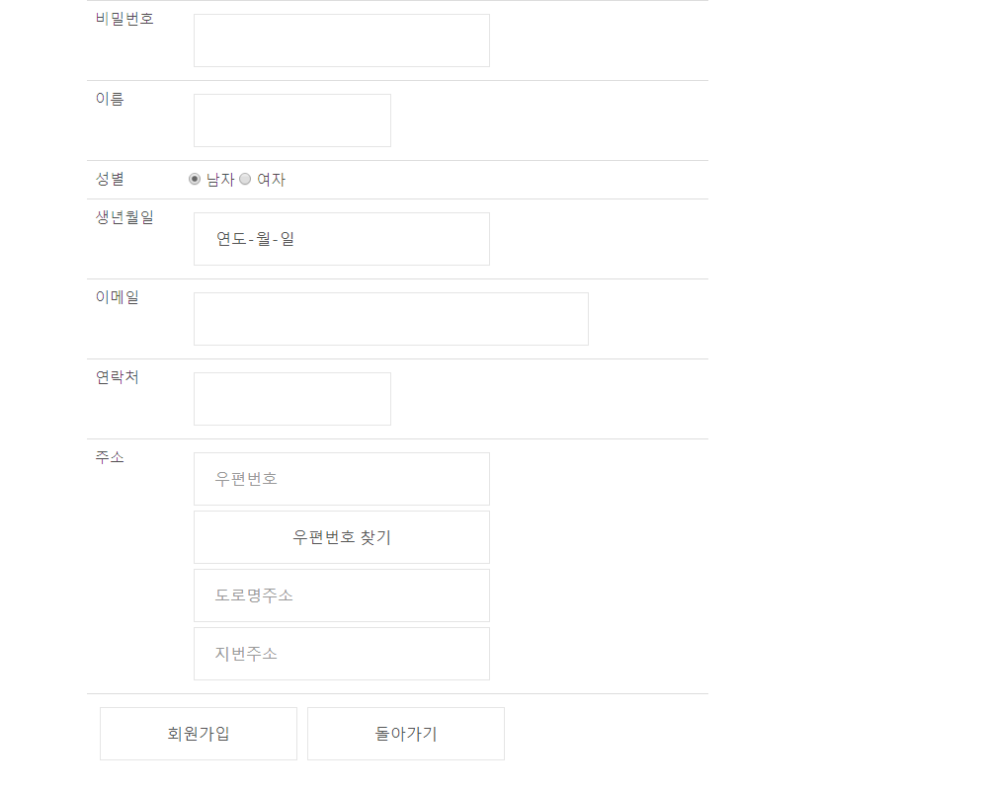
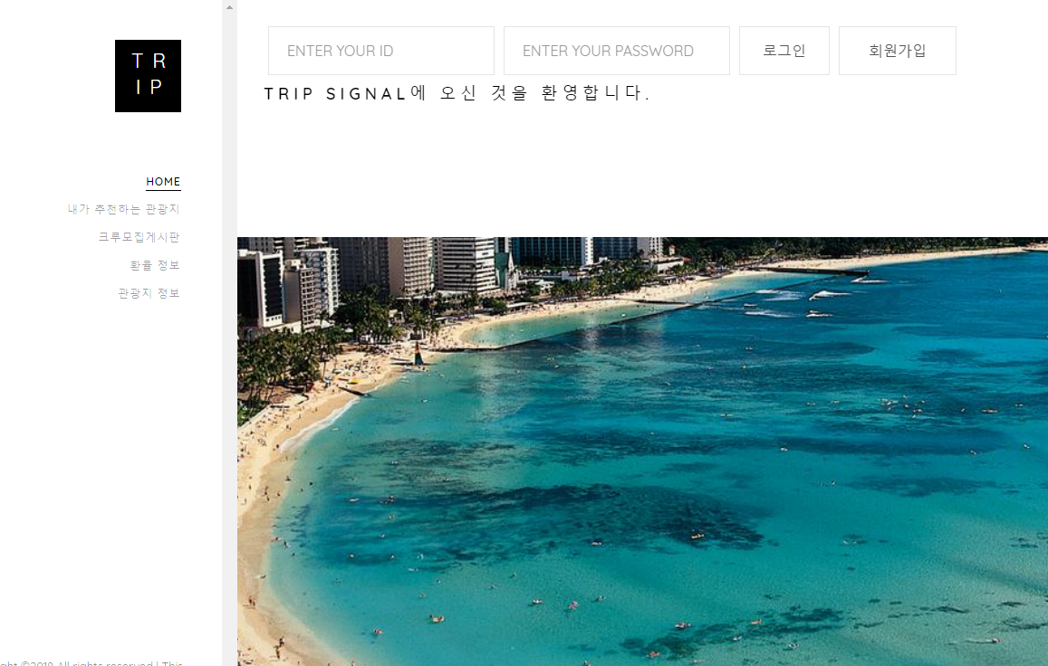
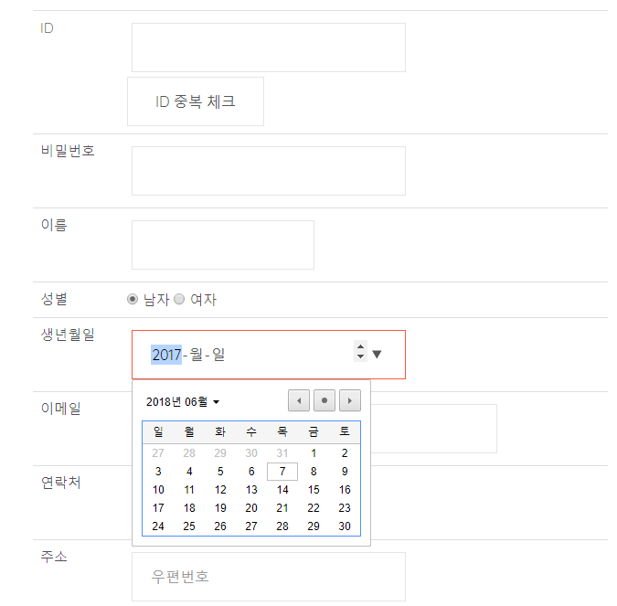
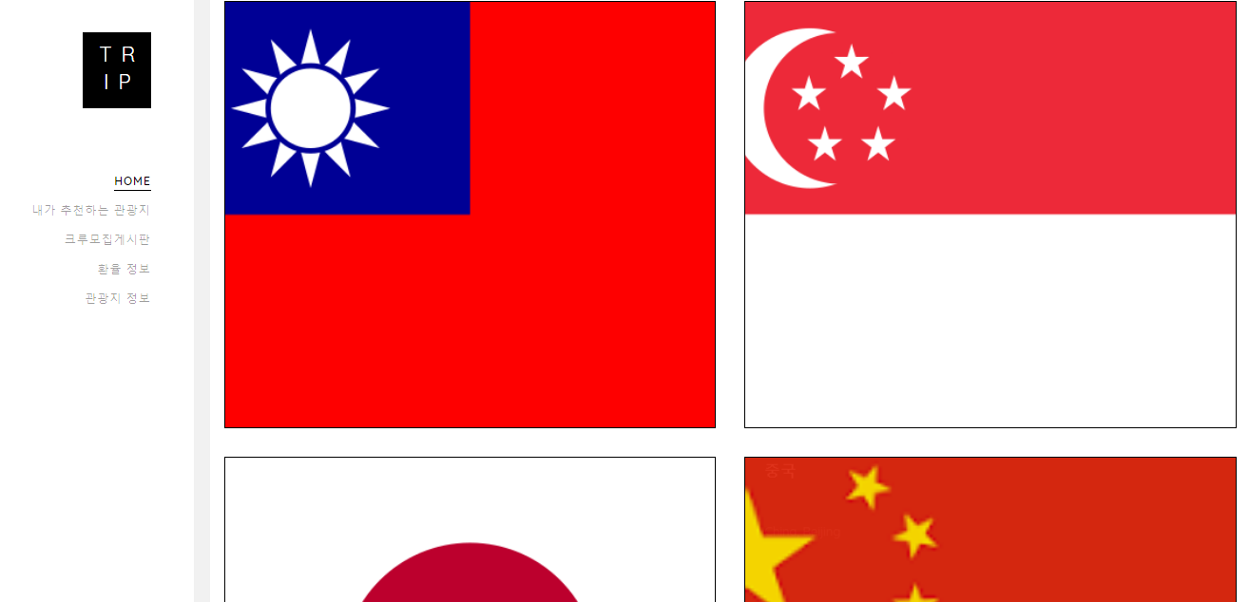
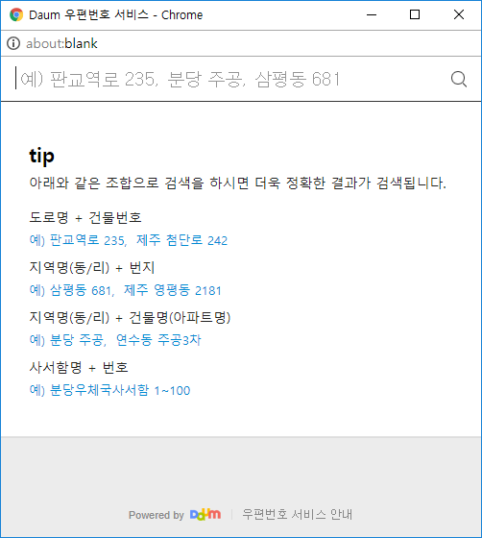
메인화면 & 회원가입
메인화면
주소 API
회원가입
메인화면 하단 – 관광지 정보화면

Slide 20
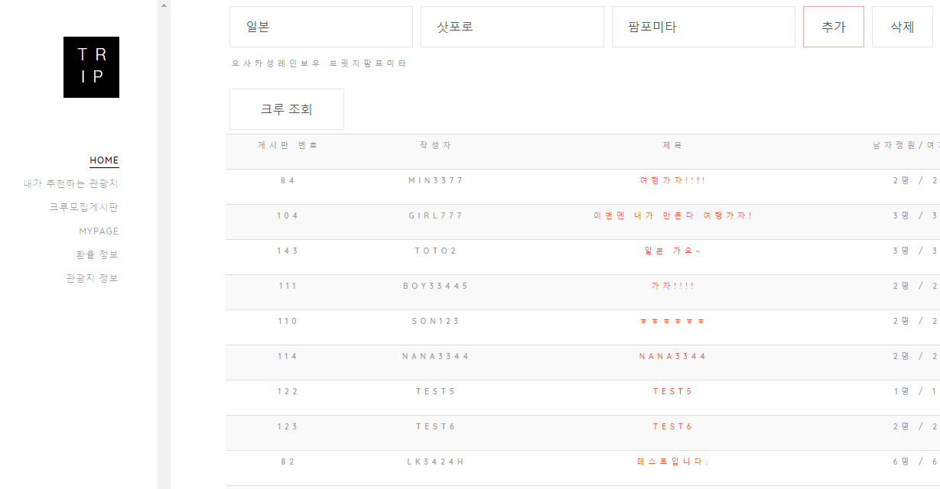
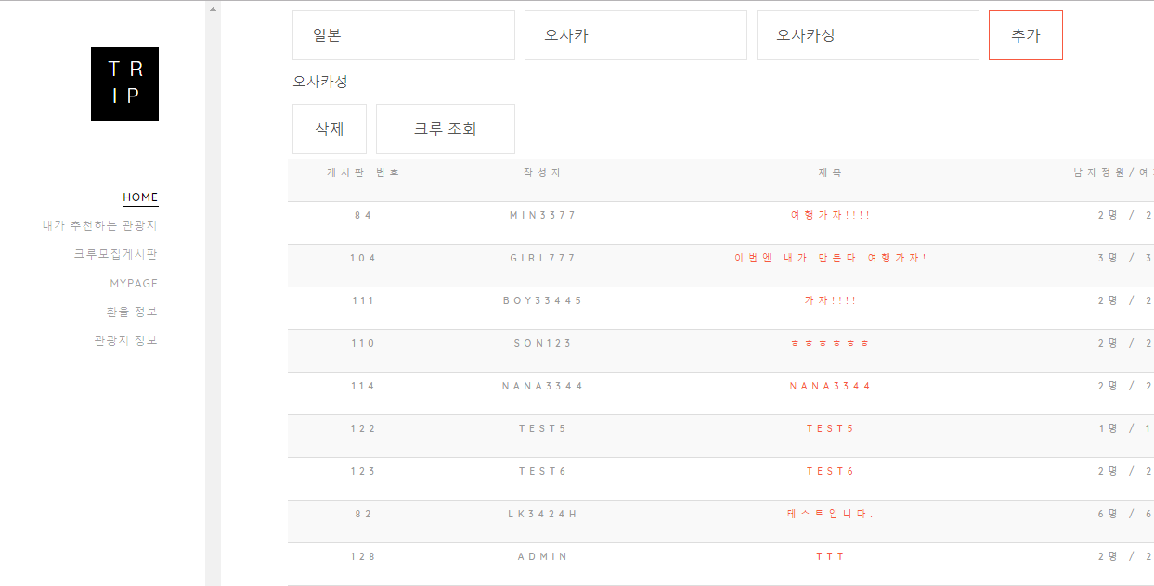
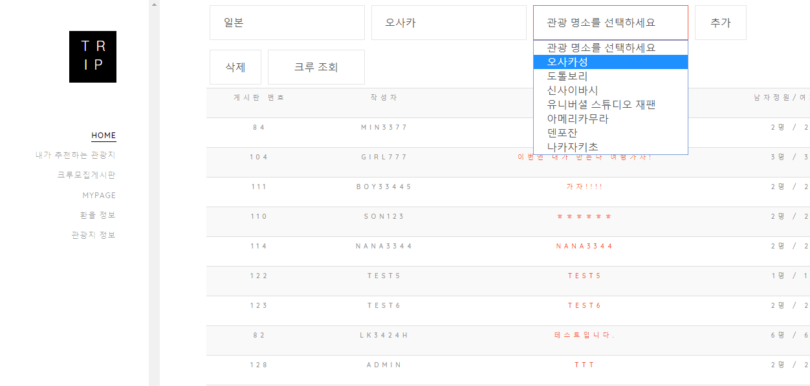
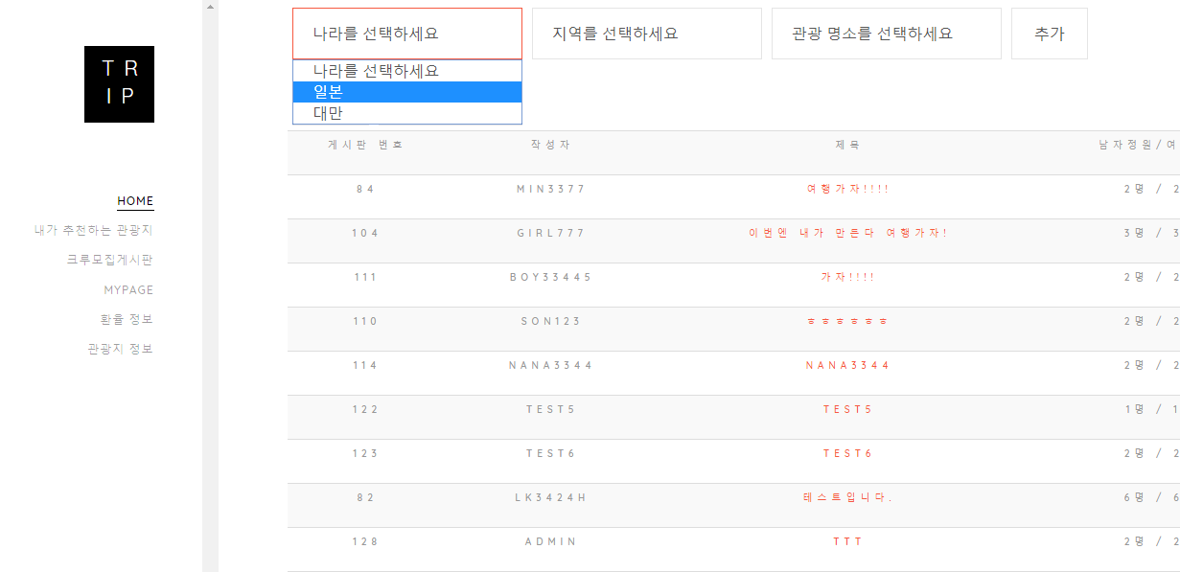
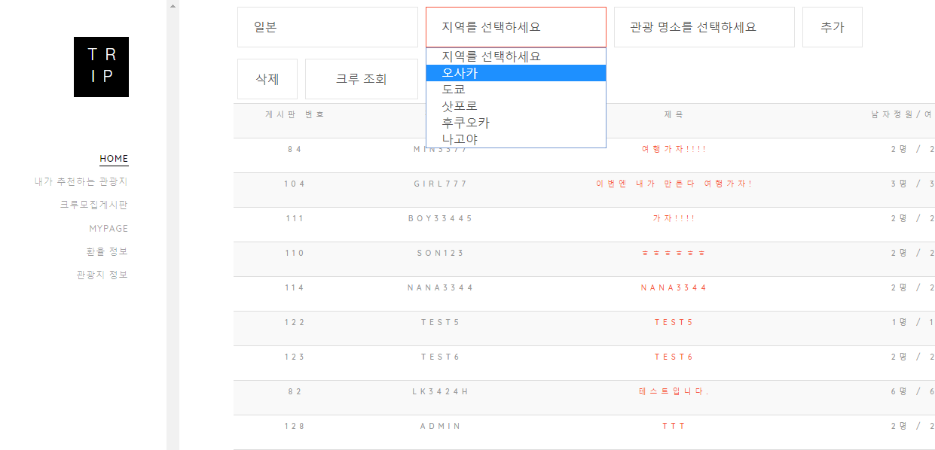
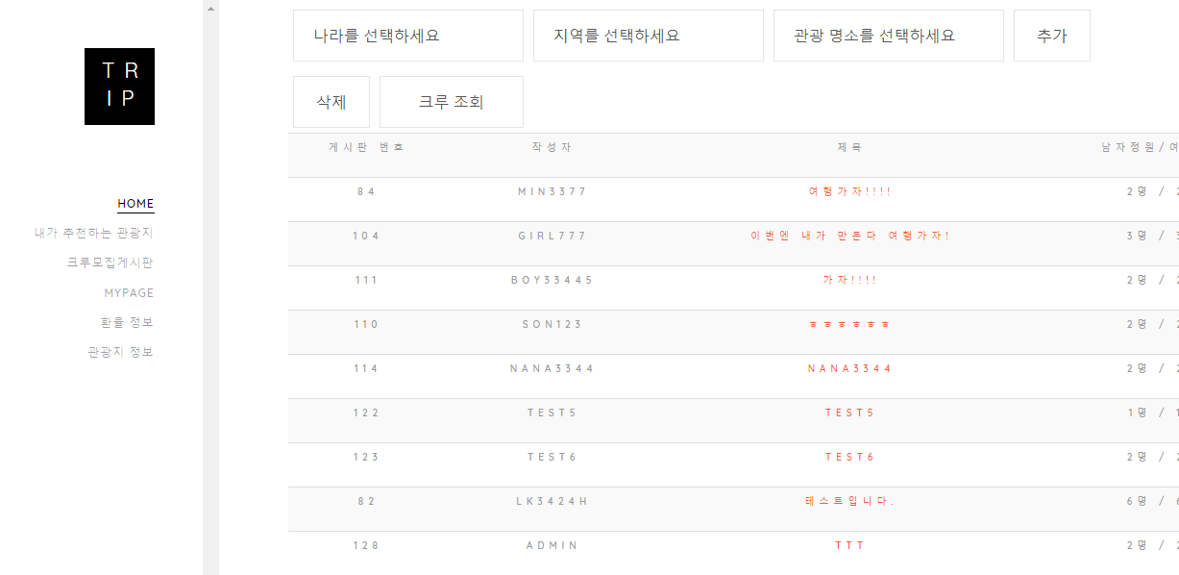
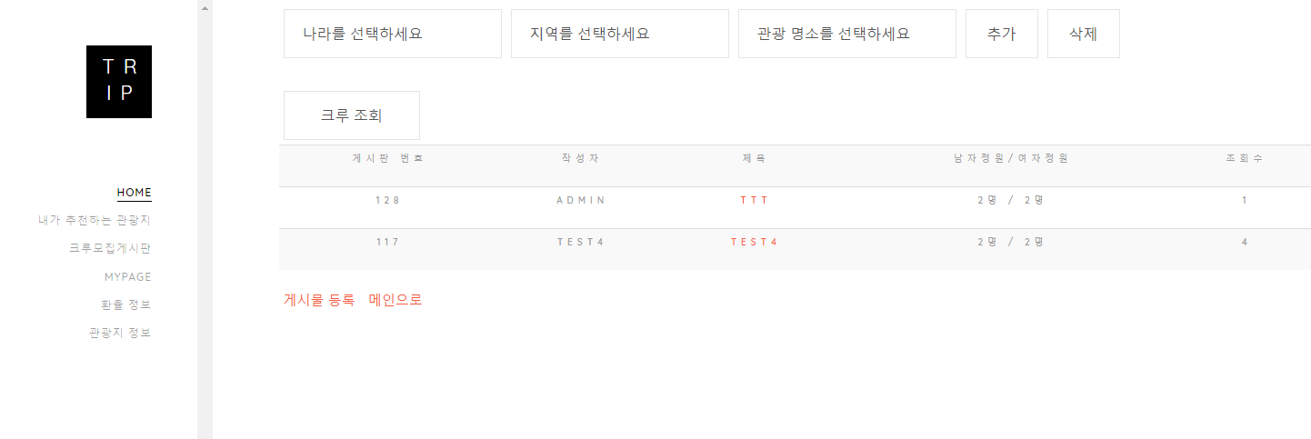
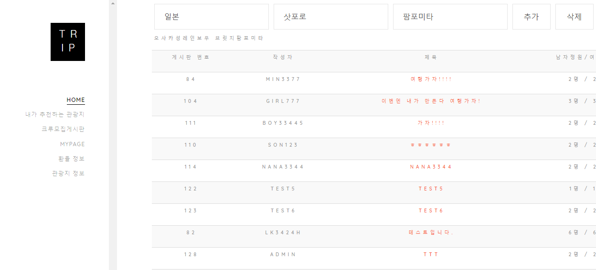
크루 검색 & 신청
크루 게시판
최대 3개까지
추가 가능
클릭
추가할 애니들..
1.검색 누르면 관련 게시물로 줄어드는 것 스샷.
2.그리고 동그라미 클릭 애니메이션 줘서 들어감
3.상세창에 크루신청하기 버튼 누르고
4.신청됐다는 팝업 뜸
5.다시 누르면 신청이미됐다는 팝업뜸.
1개 이상 관광명소가 겹치는 크루방이 검색됨

Slide 21
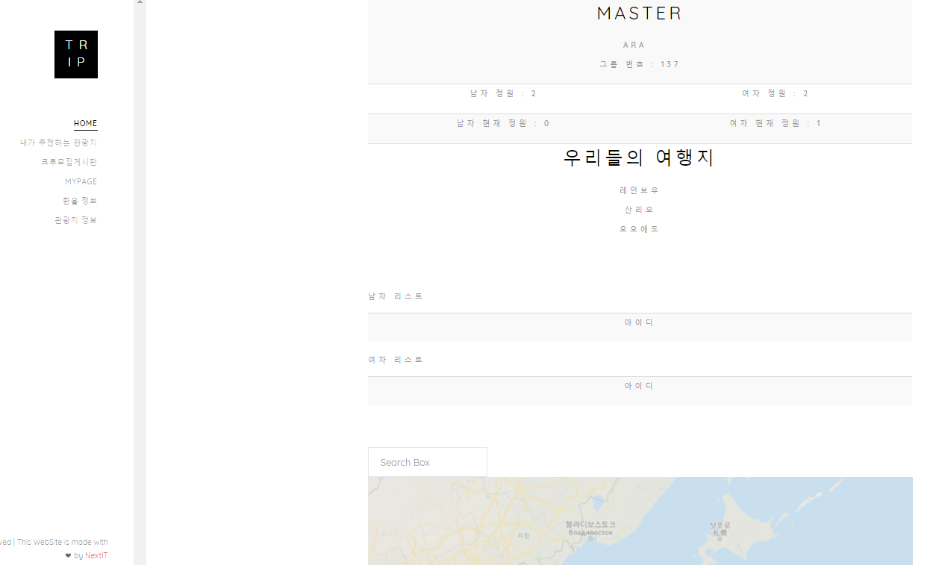
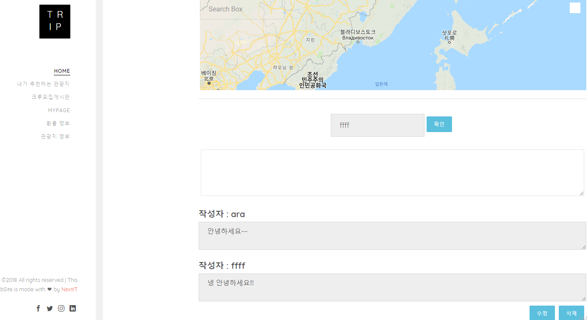
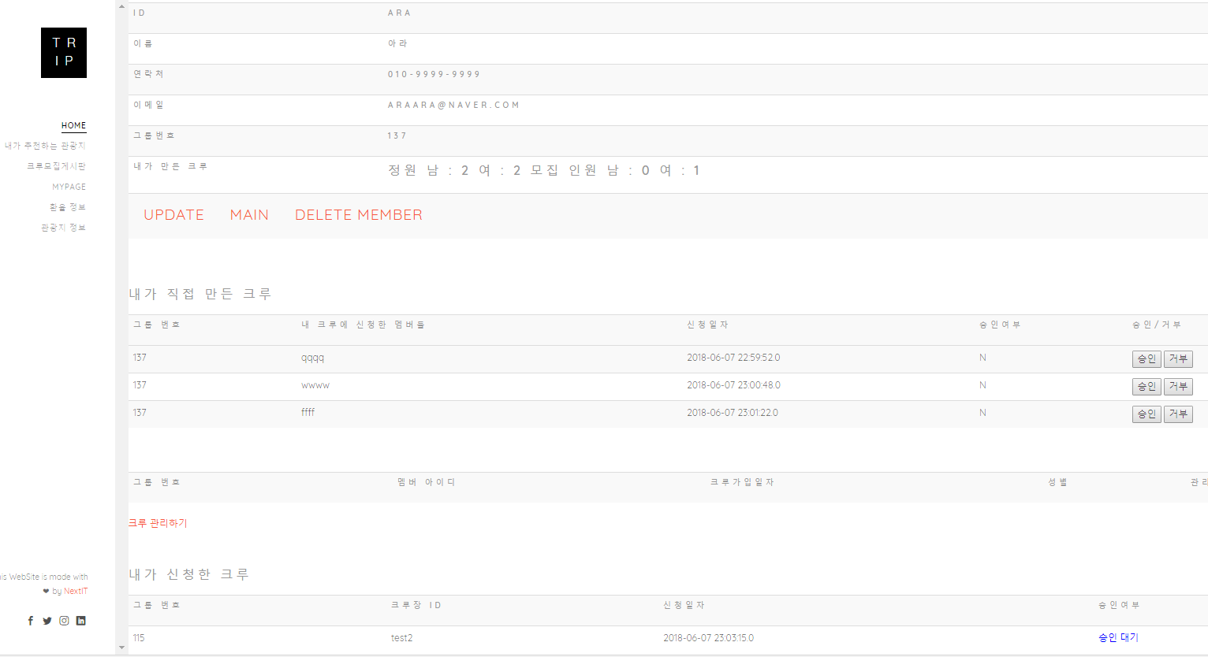
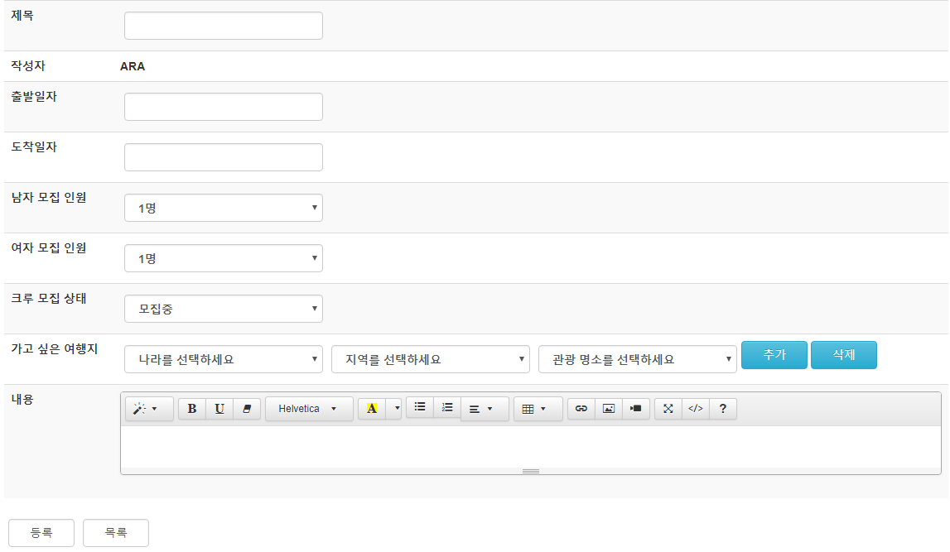
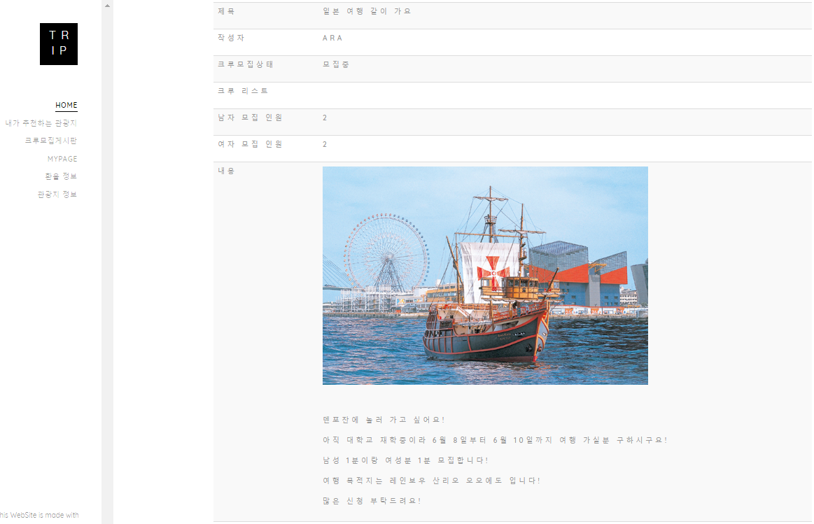
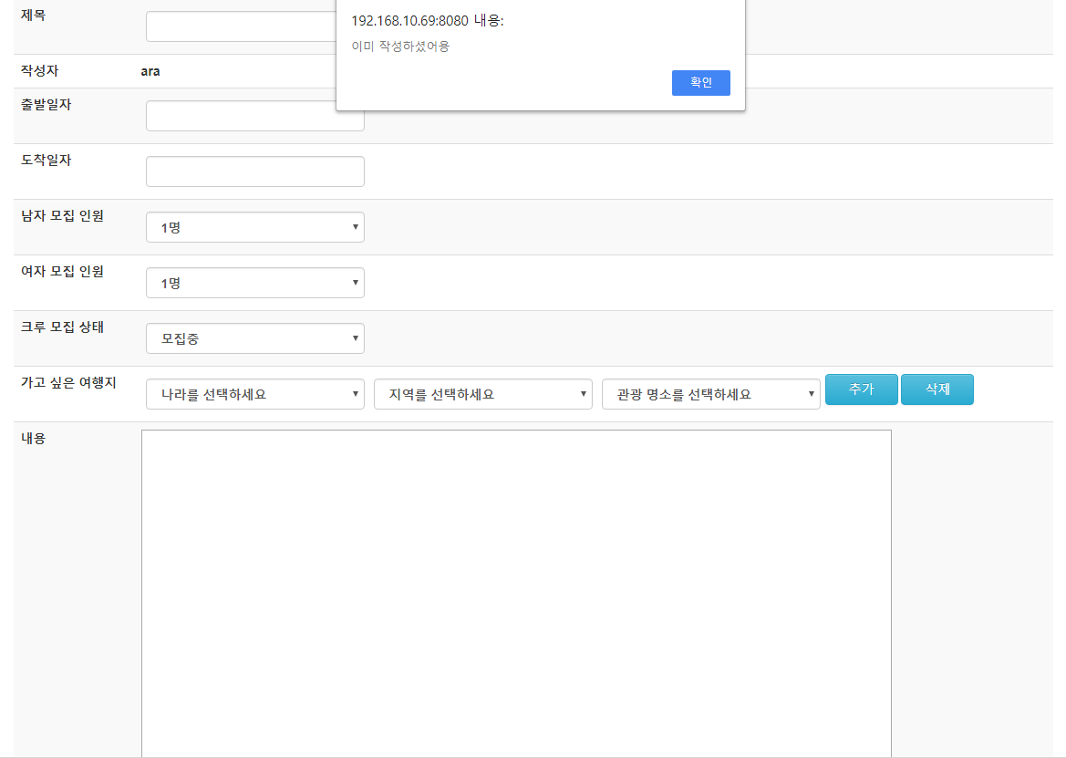
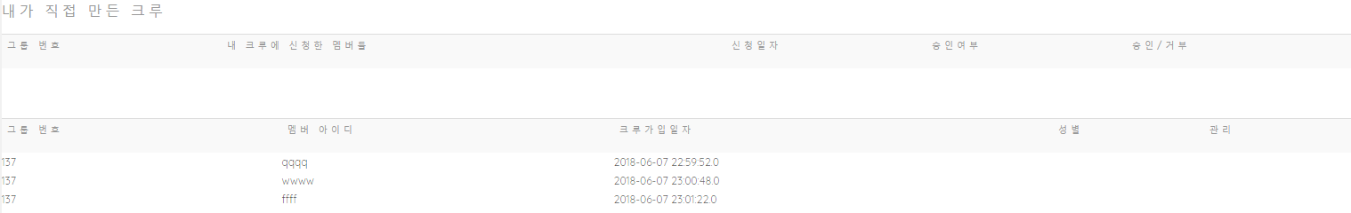
크루 개설 & 크루방
크루방 등록
크루방은
한개만 등록 가능
MYPAGE
크루방만들기 스샷
만들면 크루장이 볼수있는 화면 스샷
댓글이랑 지도 스샷
크루장이 거부하면 다시 같은 크루에 신청할 수 없다
크루원 신청목록
승인되면 크루원으로 가입됨
크루원끼리
댓글 가능
GoogleMap API
내가 신청한
크루목록

Slide 22
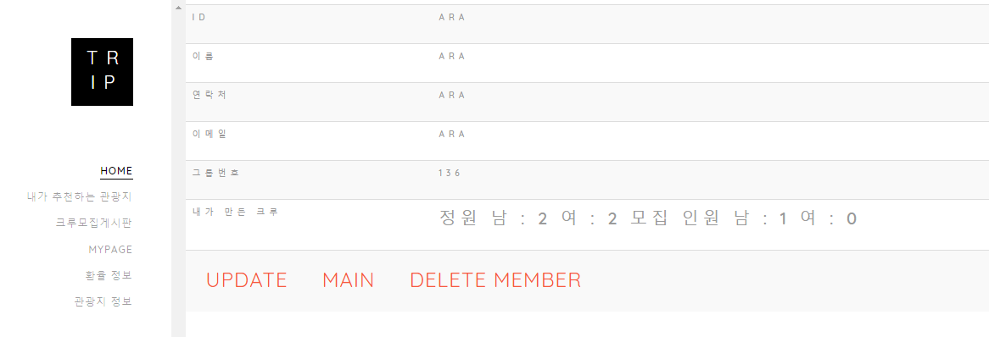
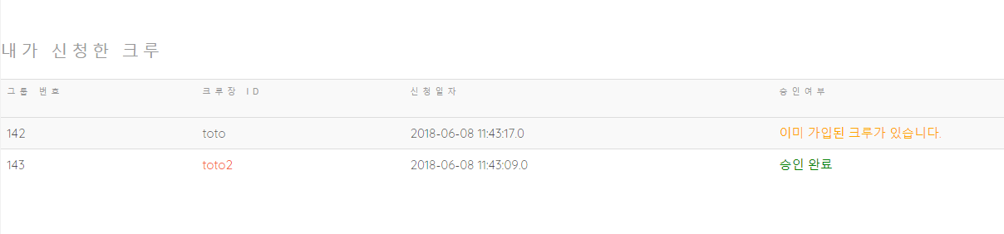
크루 개설 & 크루방
현재 로그인 한 ID : ARA
MYPAGE
toto : 6/11 ~ 6/15
toto2 : 6/13 ~ 6/18

Slide 23
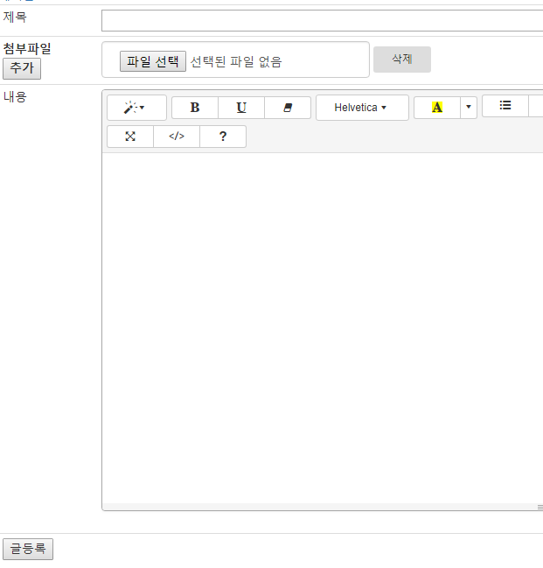
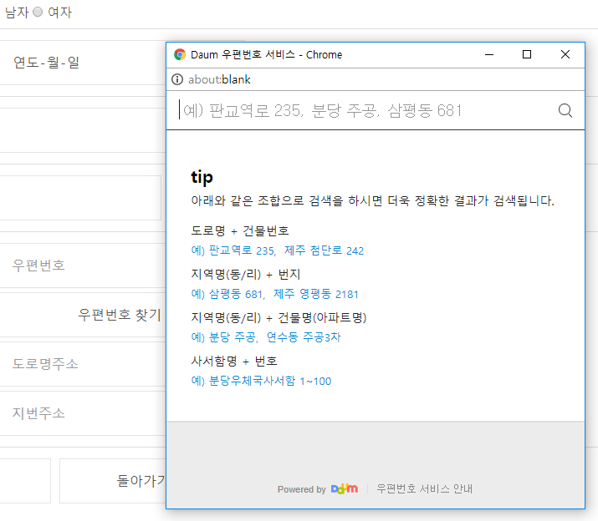
연동 API
SummerNote Editor API 적용
Daum 주소 API 적용

Slide 24
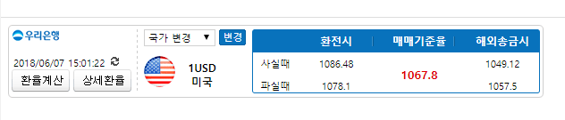
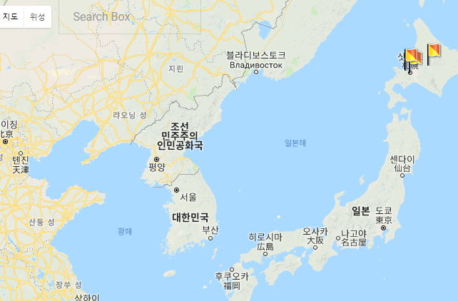
연동 API
환율
API 적용
Google Map
API 적용

Slide 25
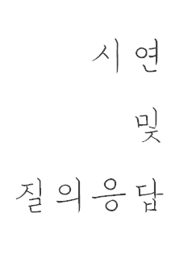
4. 시연

Slide 26



